Slide 1
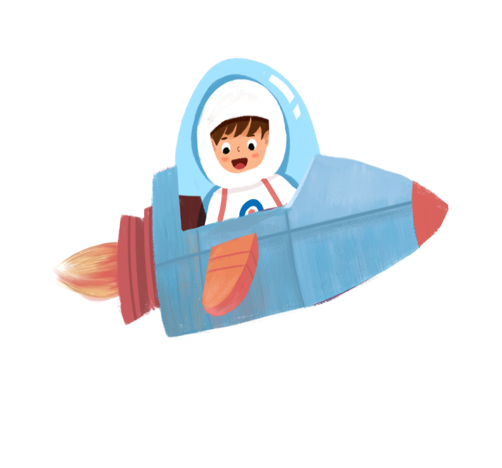
Toán
KHỞI ĐỘNG

Slide 2
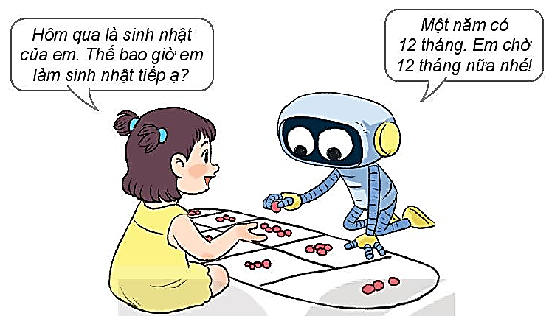
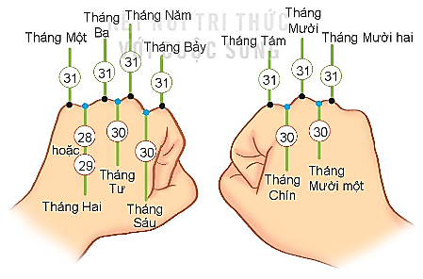
/
Toán
Bài 66. Xem đồng hồ. Tháng - năm (tiết 2)
* Một năm có 12 tháng là:
Tháng Một, tháng Hai, tháng Ba, tháng Tư, tháng Năm, tháng Sáu, tháng Bảy, tháng Tám, tháng Chín, tháng Mười, tháng Mười một, tháng Mười hai.
* Số ngày trong từng tháng là:

Slide 3
Toán
Bài 66. Xem đồng hồ. Tháng - năm (tiết 2)
** Quan sát tờ lịch năm nay và cho biết:
a. Những tháng nào có 30 ngày.
* Những tháng có 30 ngày là: tháng Tư, tháng Sáu, tháng Chín, tháng Mười một.
b. Những tháng nào có 31 ngày.
* Những tháng có 30 ngày là: Tháng Một, tháng Ba, tháng Năm, tháng Bảy, tháng Tám, tháng Mười, tháng Mười hai.
c. Tháng 2 năm nay có bao nhiêu ngày.
* Tháng 2 năm nay có 28 ngày.

Slide 4
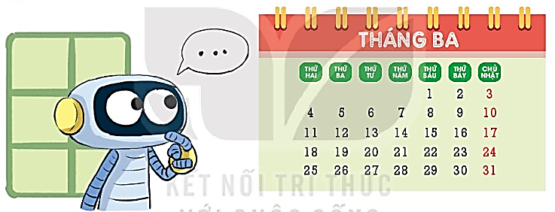
Toán
Bài 66. Xem đồng hồ. Tháng - năm (tiết 2)
1. Xem tờ lịch tháng 3 rồi trả lời các câu hỏi.
a. Trường của Rô-bốt sẽ đi cắm trại vào Chủ nhật cuối cùng của tháng 3. Hỏi đó là ngày nào?
* Đó là ngày 31.
b. Ngày cuối cùng của tháng 3 là thứ mấy? Ngày đầu tiên của tháng 4 cùng năm là thứ mấy?
* Ngày cuối của tháng 3 là Chủ nhật.
* Ngày đầu tiên của tháng 4 cùng năm là thứ hai.

Slide 5
Toán
Bài 66. Xem đồng hồ. Tháng - năm (tiết 2)
2. Chọn câu trả lời đúng.
Rô-bốt có một chuyến đi đến Tây Nguyên từ ngày 29 tháng 3 đến hết ngày 2 tháng 4. Vậy chuyến đi đó kéo dài bao nhiêu ngày?
A. 3 ngày B. 4 ngày
C. 5 ngày D. 6 ngày

Slide 6
CHÀO CÁC EM!

